Slide 1

TOP
JSP PROJECT
HOTEL
김상기, 김전겸, 니시오 슈이츠, 성정환, 손상헌, 이진희, 정주헌, 허유진

Slide 2
INDEX
DEVELOPMENT SCHEDULE
Login & Logout
Sign UP!(regex)
RESERVATION
BOARDS
DEMONSTRATION

Slide 3
1. DEVELOPMENT SCHEDULE

Slide 4

DEVELOPMENT SCHEDULE
 | 7/10 | 13 | 14 | 15 | 16 | 17 | 20 | 21 | 22 | 23 | 24
Code analysis
UI design
Member
Room
Reservat-ion
Board
Merge sources
Modify / CSS
PT

Slide 5
2. Login & Logout
3. Sign UP!(regex)

Slide 6
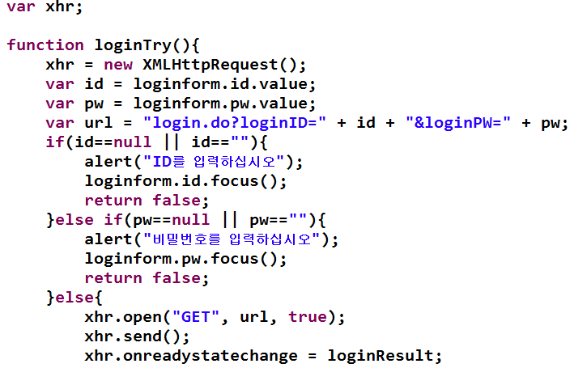
Login & Logout
AJAX
STEP1. 서버와의 연결
- XMLHttpRequest를 이용하여 서버로 보내는 HTTP Request를 만듦

Slide 7
Login & Logout
AJAX
STEP2. 서버로 보내기
- XMLHttpRequest 객체 xhr에 .open() 메소드를 이용하여 “POST/GET” 등의 방식을 지정(첫번째 파라미터)하고, 서버로 보낼 url을 지정(두번째 파라미터), 비동기식으로 수행될지 결정(세번째 파라미터(true/false))
- xhr에 .send()메소드를 이용하여 서버로 전송

Slide 8
Login & Logout
AJAX
STEP3. 응답할 함수 지정
- 서버로 보낸 정보를 받아서 이를 실행(응답)할 함수를 지정해야 함
- 응답은 XMLHttpRequest의 객체인 xhr에 .onreadystatechange를 이용하여 함수를 할당해야 함.
이 경우 할당되는 함수에 ()는 제외하고 표시

Slide 9
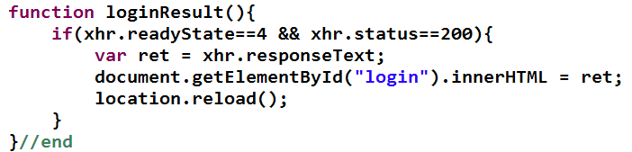
Login & Logout
AJAX
STEP4. 지정된 함수에서 처리
- 응답 처리를 할 함수에서는 XMLHttpRequest의 객체의 .readyState와 .status를 통해 요구의 상태 검사함.
- .readyState는 4일 때 complete로써 서버로부터 응답을 받았고 처리할 준비가 되었음을 말함
.status는 200일 때 complete로써 응답 상태가 정상적으로 처리된 상태를 뜻함
.responseText는 위 두 가지 조건이 충족되었을 때 서버의 응답을 텍스트 문자열로 변환 시키는 것이다.
서버의 응답을 텍스트로 변환한 값을 “login”이라는 id를 가진 곳에 할당해준다.

Slide 10
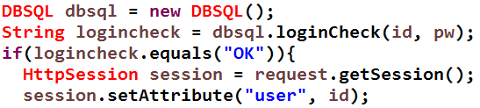
Login & Logout
SESSION
STEP5. session 생성
STEP2에서 지정한 url을 통해 db에서 쿼리문을 실행(id, 비밀번호 확인)하고 로그인에 성공할 경우 HttpSession 클래스에 request.getSession() 메소드를 이용하여 세션을 생성
생성된 세션에 가짜 이름 “user”와 진짜 값(id: url에서 loginID로 넘어온 파라미터 값)을 지정함
session이 생성되면 session이 종료될 때까지 값을 유지할 수 있음

Slide 11
Login & Logout
SESSION
STEP6. session값 가져오기
STEP5에서 지정한 session을 .getAttribute(“가짜 이름”)을 이용하여 가져옴. 이 때 가져온 세션은 Object형태임
STEP7. session 종료하기
session을 종료할 때는 .invalidate() 메소드를 이용하여 세션 값을 지울 수 있음. session값이 사라지기 때문에 로그아웃이 됨

Slide 12
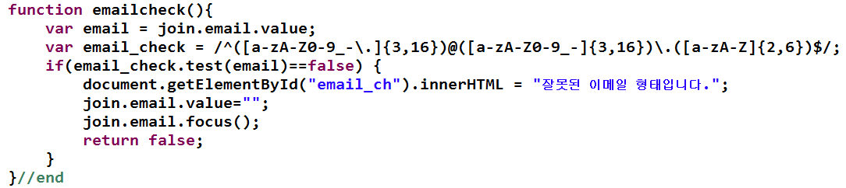
Sign UP!
REGEX
1. 회원가입 시 이메일 형태나 올바른지, 전화번호가 숫자로 이루어져 있는지 등을 확인하기 위해서 사용
2. 정규 표현식(regex; regular expression)의 기본 형태
시작과 끝: /^(시작), $/(끝)
사용할 문자 등”[ ]”: [a-z]소문자 a~z, [A-Z]대문자 A~Z, [0-9] 숫자 0~9, [_-\.] 특수기호’_’과 ‘-’, ‘.’사용(‘.’을 이용할때는 ‘\.’으로 표시해야 함)
자리수 지정”{ }”: {1,10} 1자리에서 10자리까지 이용 가능
구분”( )”: 한 가지 form또는 input등에서 다양한 정규 표현식 형태를 이용하기 위해 ( )를 이용하여 묶어줌
3. 표현된 형태를 확인하기 위하여 .test() 함수를 이용(true면 정규 표현식에 맞는 형태)

Slide 13
4. RESERVATION & EVENT POPUP

Slide 14
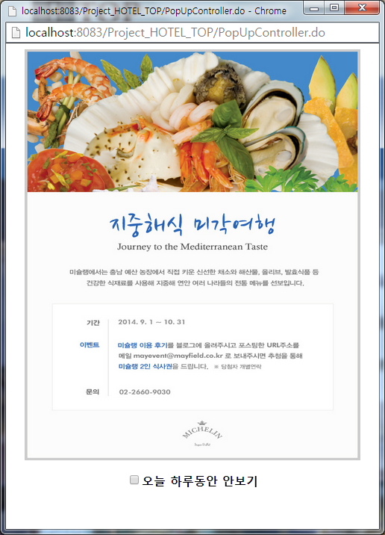
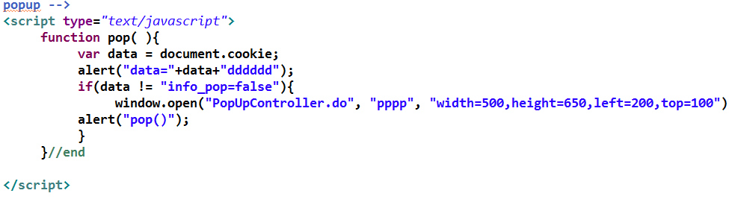
POPUP
※ Controller로 이동

Slide 15
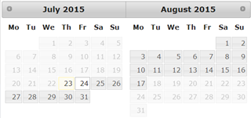
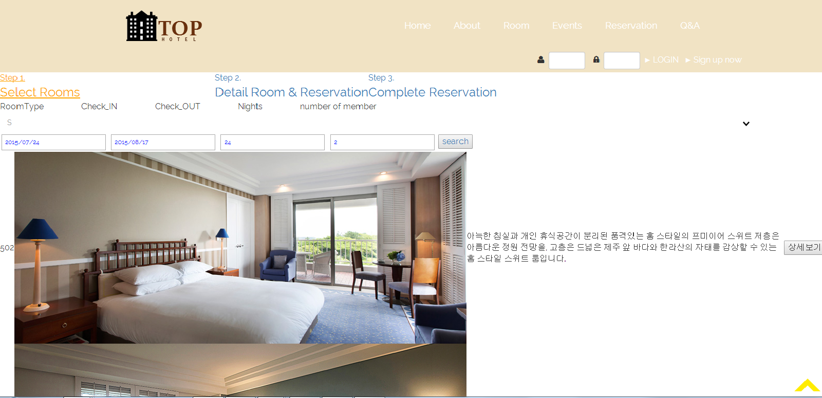
RESERVATION
SQL

Slide 16
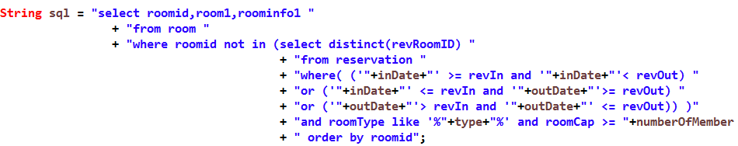

RESERVATION
SQL
원하는 날짜를 입력을 가지고 예약 테이블에서 불가능한 방을 찾음
“not in” 으로 인해 예약 가능한 방을 찾음
301
302
303
304
305
Query
201
202
203
204
205
Select roomid, room1, roominfo1 from room
101
102
103
104
105
where roomid
not in
예약 불가능 방

Slide 17
RESERVATION
SQL
 | 11일 | 12일 | 13일 | 14일 | 15일 | 16일 | 17일 | 18일 | 19일
숙박예정
revIn
revOut
revIn
revOut
revIn
revOut
inDate
outDate
inDate <= revIn and outDate >= revOut
InDate >= revIn and inDate < revOut
outDate > revIn and outDate <= revOut

Slide 18
5. BOARDS

Slide 19
BOARD
List
Event
Insert
Edit
Q&A
Delete
Update
Review
Count
Paging

Slide 20
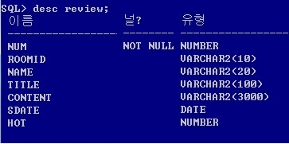
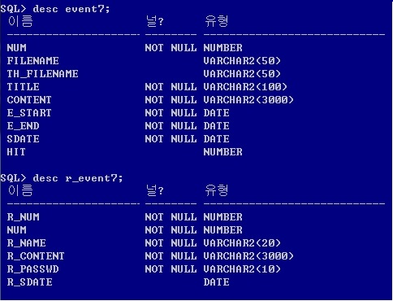
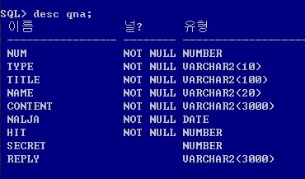
BOARD
Review table
Event / R_Event table
Q&A table

Slide 21
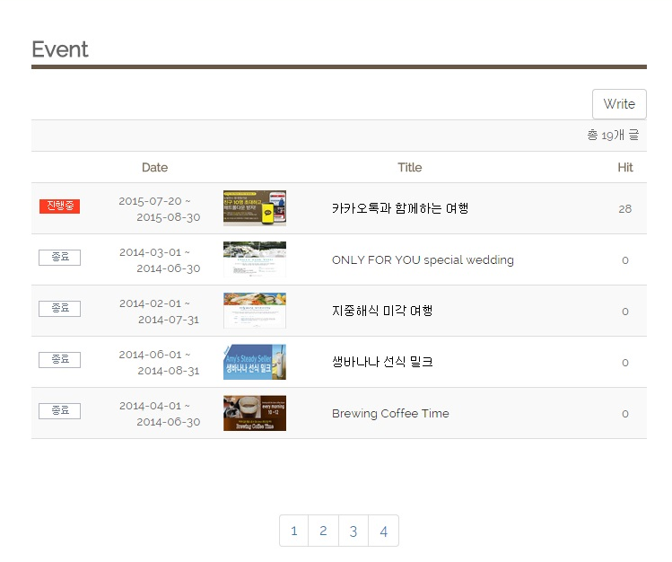
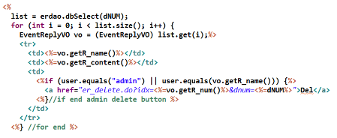
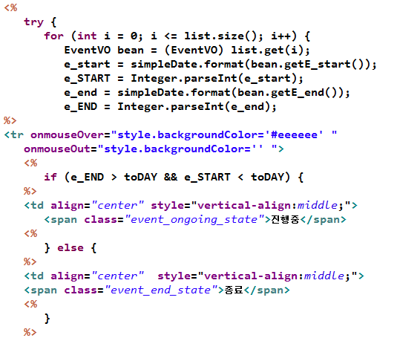
BOARD
EVENT
댓글
글에 해당하는 댓글 출력
현재 상황
이벤트의 진행 여부 출력

Slide 22
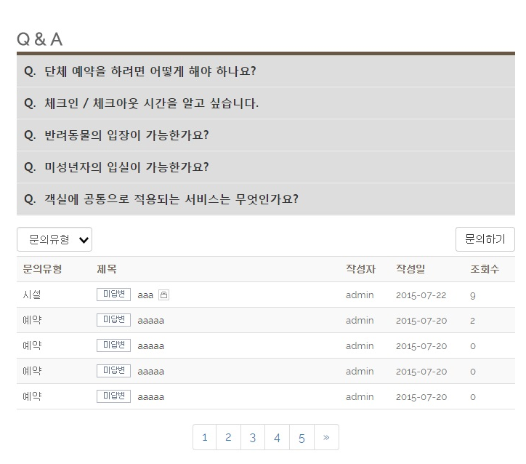
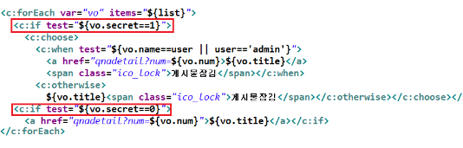

BOARD
Q&A
글 비공개
DB테이블 속성을 통해 게시물 잠금
답변 완료
문의 처리시 답변완료처리

Slide 23
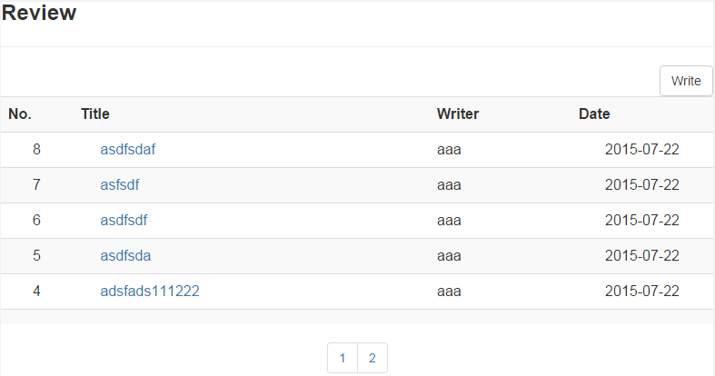
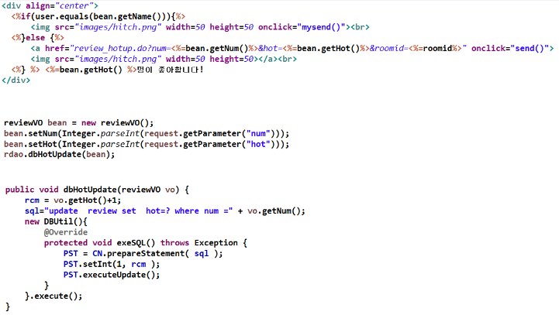
BOARD
REVIEW
HOT
좋아요 버튼을 통해 Review를 추천

Slide 24
6. DEMONSTRATION

Slide 25


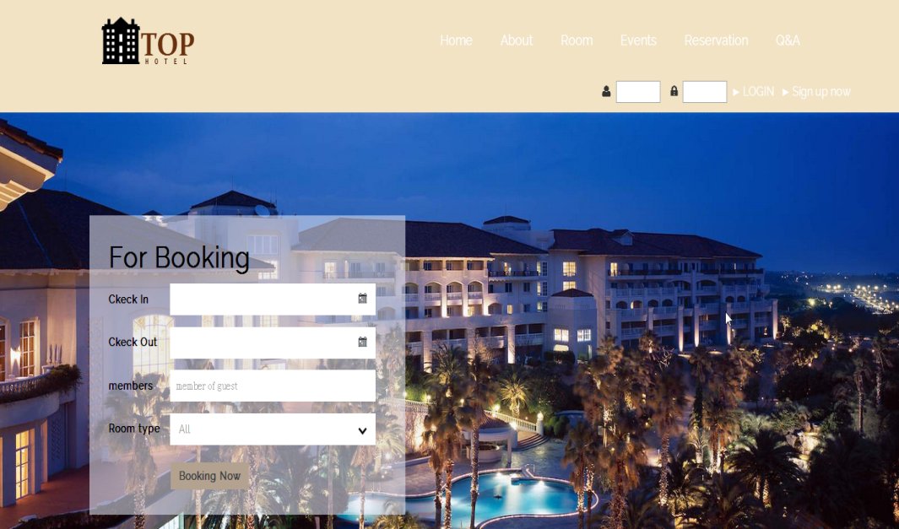

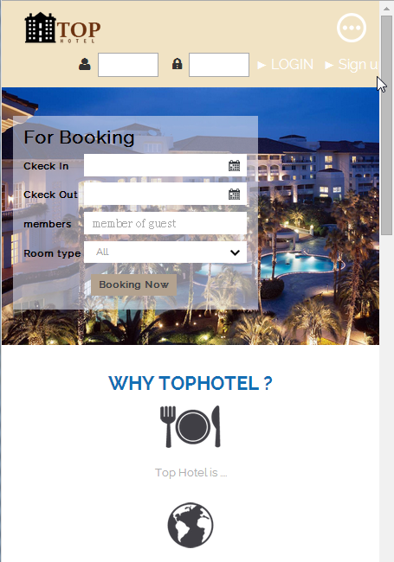

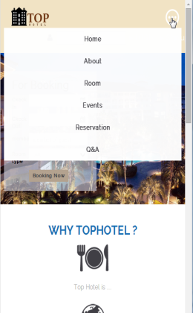
RESPONSIVE WEB DESIGN

Slide 26
감사합니다

